Slide 1
物
理
第七章 运动和力
学 视
7.4 探究物体受力时怎样运动（第二课时）

Slide 2
课标与考点
课程标准
知道二力平衡条件。
核心考点
物体受平衡力作用、物体受非平衡力的作用。

Slide 3
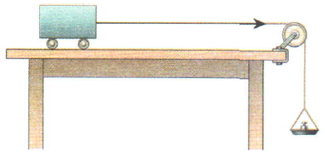
自主学习
非平衡和物体运动状态的变化
１．将小车放在光滑水平桌面上，在盘中放一个砝码，在拉力作用下，小车的运动状态将怎样变化？
你观察到的现象：
力可以使小车由静止变为运动并且速度越来越快

Slide 4
自主学习
非平衡和物体运动状态的变化
2．让一个小球从斜面上某一高度处滚到纸板铺垫的水平面上，在摩擦力的作用下，小车的运动状态怎样变化？
你观察到的现象：
力可以使小车的速度越来越慢，最后变为静止。

Slide 5
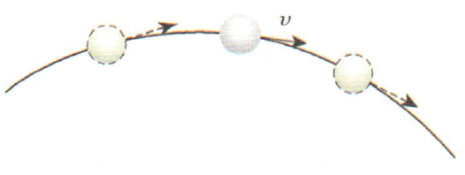
自主学习
非平衡和物体运动状态的变化
3．将小球抛出去，观察其运动情况。由于受到重力的作用，小球在空中的运动路径是怎样的？它的运动状态是否改变？
你观察到的现象：
力可以使小球在空中沿着曲线运动。

Slide 6
自主学习
平衡
1.物体受力的作用时，可以分为受__________力和__________力的作用。
2.物体受平衡力作用时，将保持原来的运动状态__________；物体受非平衡力作用时，物体的运动状态将__________ 。（以上两空均选填“改变”或“不变”）
3.如果物体的运动状态发生了改变，则物体一定受到了__________力的作用。
非平衡
不变
改变
非平衡

Slide 7
课堂导学
关于力和运动的说法有不少，请判断以下说法的对错。
（1）运动的物体一定受到力的作用。（ ）
（2）没有力，物体也能运动。（ ）
（3）物体静止，一定不受力。（ ）
（4）物体受力，运动状态一定改变。（ ）
（5）物体运动状态改变时，一定受到力的作用。（ ）
×
√
×
×
√

Slide 8
课堂训练
知识点
物体受平衡力作用
1.一同学用水平力推停在水平地面上的汽车，没能推动，则下列说法正确的是（ ）
A.因为推力小于汽车所受阻力，所以汽车未被推动
B.因为推力小于汽车的重力，所以汽车未被推动
C.虽然汽车未被推动，但推力等于汽车所受的阻力
D.虽然汽车未被推动，但推力一定等于汽车的重力
C

Slide 9
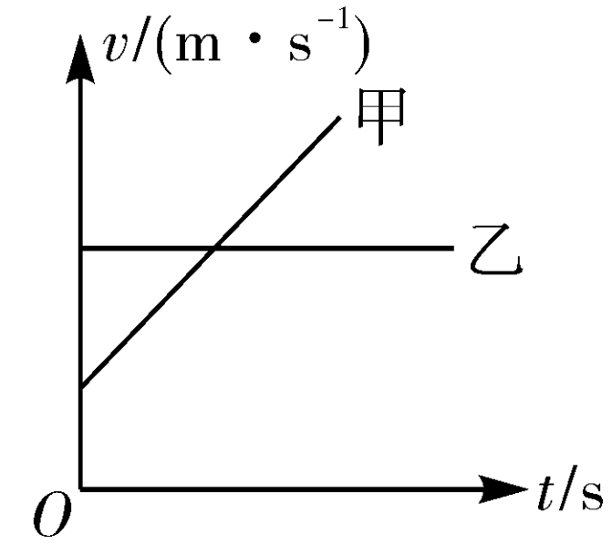
课堂训练
2.甲、乙两辆汽车在水平路面上做直线运动，速度随时间的变化图象如图7.4－12所示，在水平方向上受到平衡力作用的是（ ）
A.甲车
B.乙车
C.两车都是
D.两车都不是
B

Slide 10
课堂训练
3.用钢丝绳系上一个重为500 N的物体，当钢丝绳拉着物体静止时，绳对物体的拉力是______ N，当钢丝绳拉着它以2 m/s速度匀速上升时，绳对物体的拉力________ （选填“变大”“变小”或“不变”，下同），当钢丝绳拉着物体以3 m/s的速度匀速下降时，绳对物体的拉力_________ 。
500
不变
不变

Slide 11
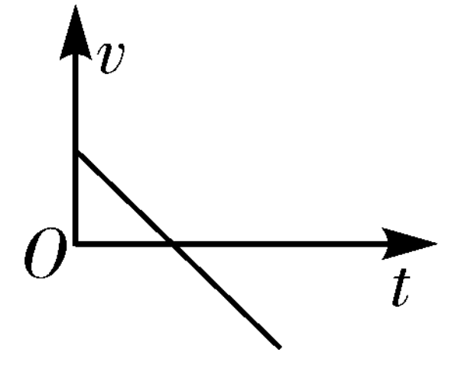
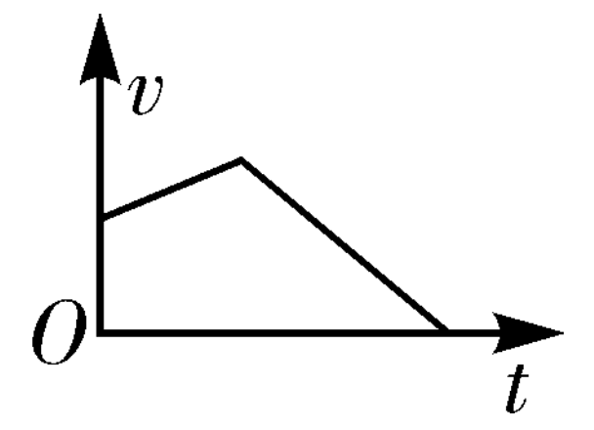
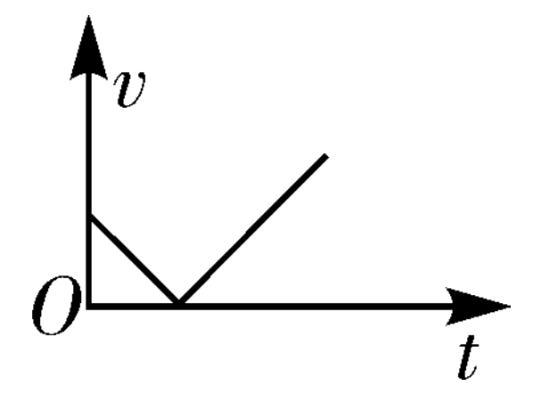
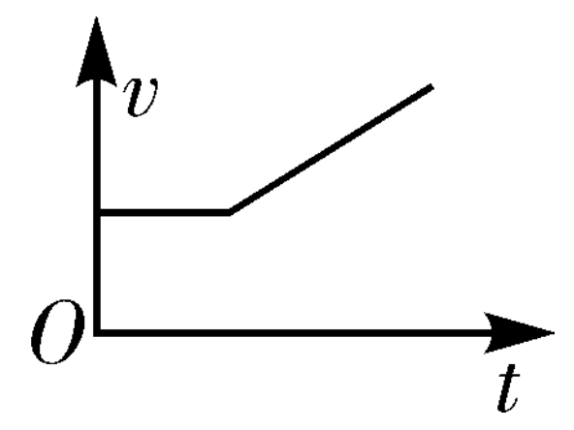
课堂训练
知识点
物体受非平衡力的作用
4.一气球通过绳子吊着一物体在空中上升，突然绳子断了，此后物体运动的速度大小随时间变化的图象应是图7.4－13中的（ ）
A B C D
C

Slide 12
课堂训练
5.掷实心球是中考体育加试的必考项目。对于空中运动的实心球来说（ ）
A.由于惯性，运动状态不变
B.不受力作用，运动状态不变
C.由于重力作用，运动状态发生改变
D.受到推力作用，运动状态发生改变
C

Slide 13
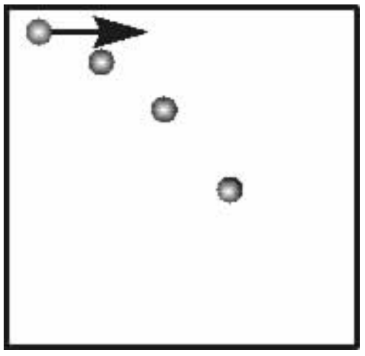
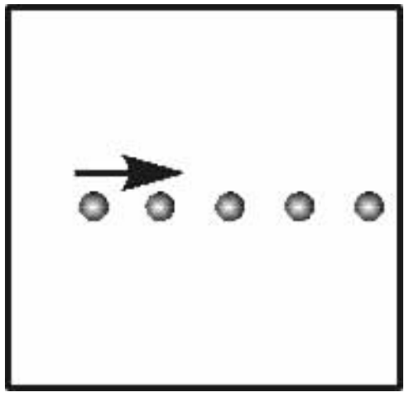
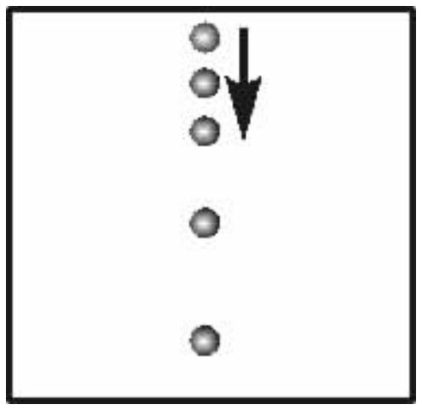
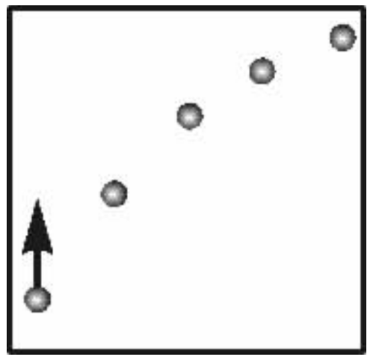
课后巩固
1.下列选项中，物体运动状态没有发生变化的是（ ）
A.关闭发动机后向前直线滑行的汽车
B.汽车匀速转弯
C.正在空中匀速直线下降的伞兵
D.吊灯来回摆动
2.下图7.4－14中的A、B、C、D分别是用照相机拍摄（每0.1 s拍摄一次）的小球在四种不同运动状态下的照片，其中小球受到平衡力作用是（ ）
A B C D
C
B

Slide 14
课后巩固
3.关于力、力和运动的关系，下列说法中正确的是（ ）
A.受力物体不一定是施力物体
B.两物体没有相互接触，它们之间一定没有力的作用
C.物体的运动状态发生了改变，一定是受到了力的作用
D.物体的运动状态没有改变，它一定不受力的作用
4.手握油瓶，油瓶不从手中滑落。下列分析中正确的是（ ）
A.手对瓶的压力和重力平衡
B.手对瓶的摩擦力和瓶子重力平衡
C.瓶子重力小于手对瓶的摩擦力
D.手对瓶子的压力大于瓶的重力
C
B

Slide 15
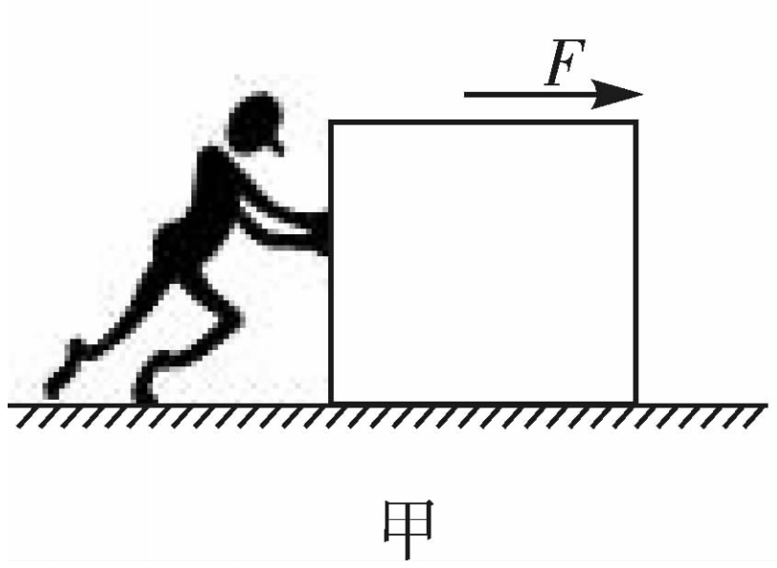
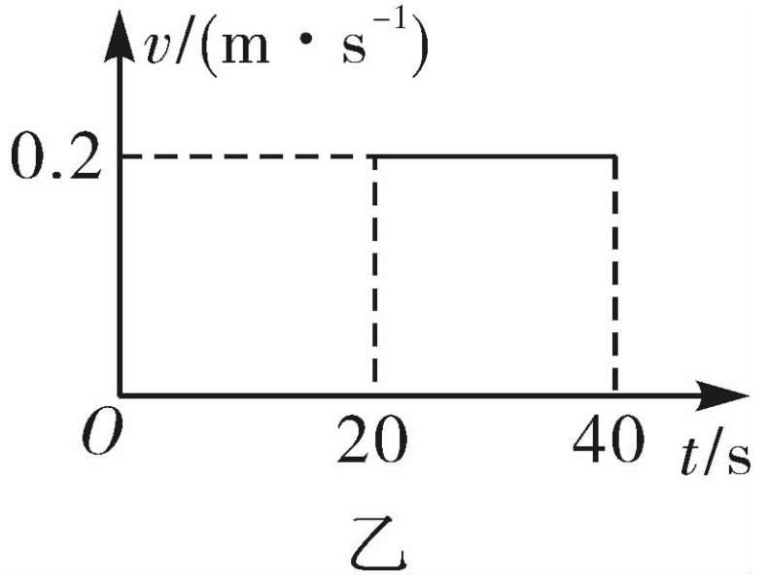
课后巩固
5.如图7.4－15甲所示，小亮用水平力推地面上的木箱，木箱运动的v－t图象如图7.4－15乙所示，则下列分析正确的是（ ）
A.在0～20 s内，木箱受到的摩擦力大小等于推力大小
B.在0～40 s内，木箱运动的距离为8 m
C.在0～20 s内，木箱运动的速度为0.2 m/s
D.在20～40 s内，木箱受到的摩擦力大小大于推力大小
A

Slide 16
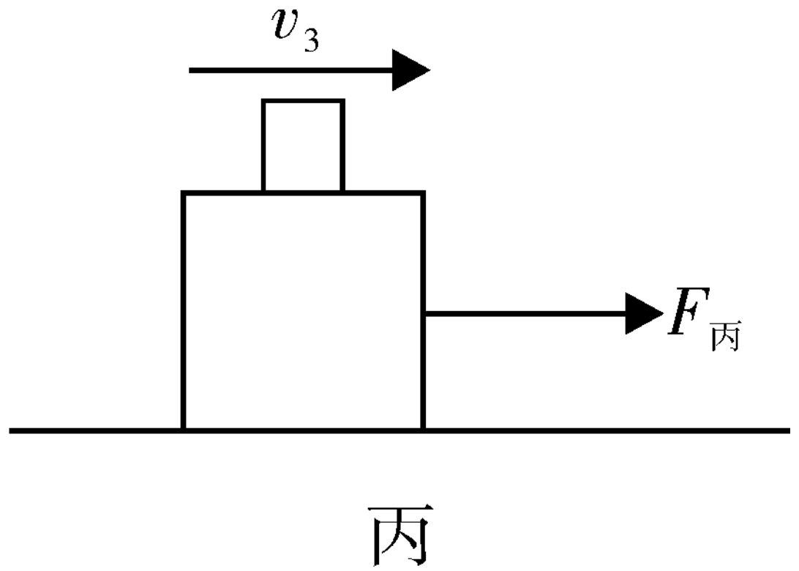
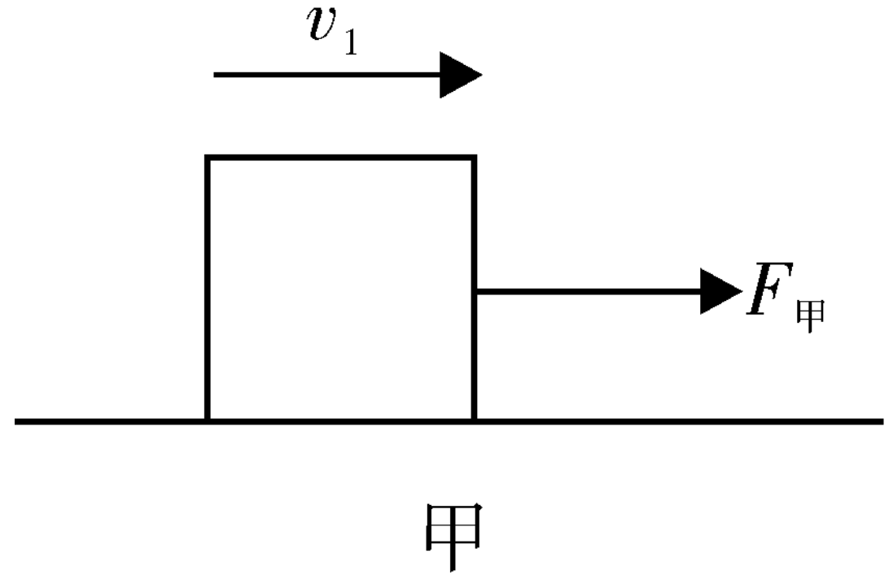
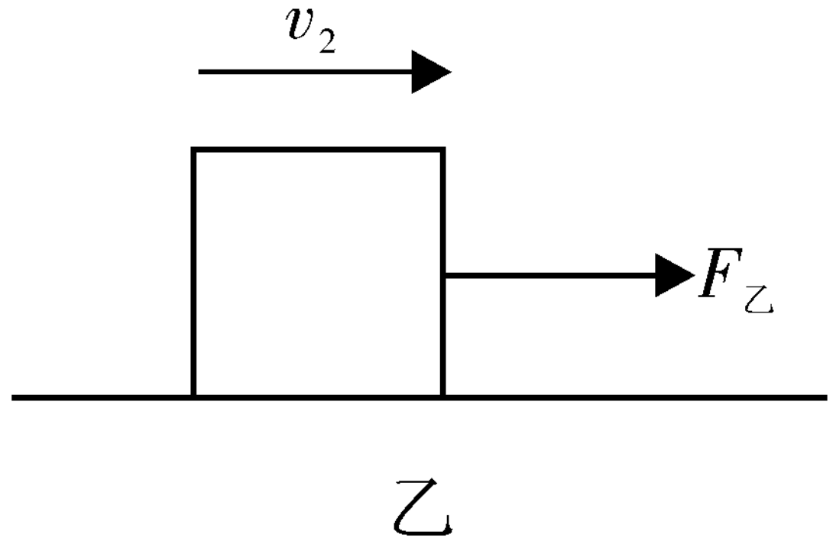
课后巩固
6.（2019·深圳市）如图7.4－16所示，同一木块在同一粗糙水平面上，先后以不同的速度被匀速拉动。甲图中速度为v₁，乙图中速度为v₂，丙图中木块上叠放一重物，共同速度为v₃，且v₁＜v₂＜v₃，匀速拉动该木块所需的水平拉力分别为F_{甲}、F_{乙}和F_{丙}。下列关系正确的是（ ）
A. F_{甲}＜ F_{乙}＜ F_{丙} B. F_{甲}＞ F_{乙}＞ F_{丙}
C. F_{甲}＝ F_{乙}＜ F_{丙} D. F_{甲}＜ F_{乙}＝ F_{丙}
C

Slide 17
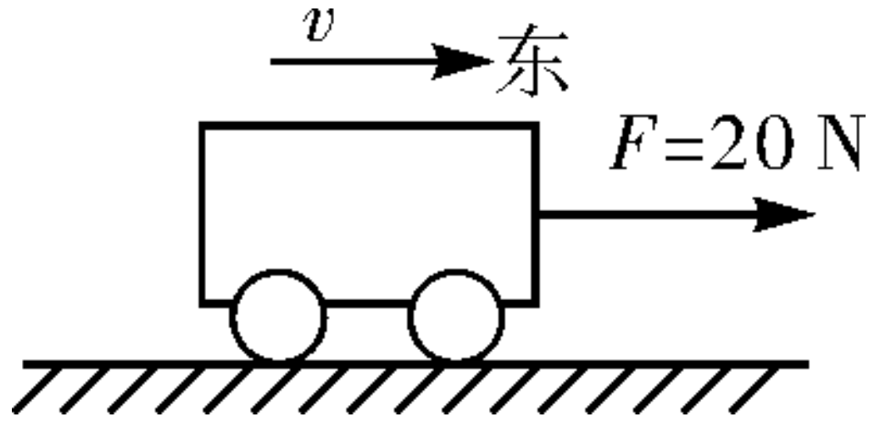
课后巩固
7.飞机停在飞机场上，且只受两个力的作用，这两个力一定_________（选填“平衡”或“非平衡”），判断的依据是因为____________。
8.如图7.4－17在平直的地面上，一个人用20 N的水平方向拉力，拉动小车向东做匀速直线运动，小车所受阻力的大小等于________N，阻力的方向向________（选填“西”或“东”）。
平衡
飞机静止
20
西

Slide 18
课后巩固
9.一跳伞运动员和伞的总质量为70 kg，张开伞一段时间后以5 m/s的速度竖直匀速下降，此时运动员（包括降落伞）受到的阻力为_________ N；若以7 m/s的速度竖直匀速下降，此时运动员（包括降落伞）受到的阻力为_________ N，方向_____________ 。（g＝10 N/kg）
10.甲、乙两人在相同的水平路面上，分别以1 m/s和0.5 m/s的速度将两个完全相同的木箱沿直线匀速推动了10 m。此过程中，甲推木箱的力_________（选填“大于”“小于”或“等于”）乙推木箱的力。
700
700
竖直向上
等于

Slide 19
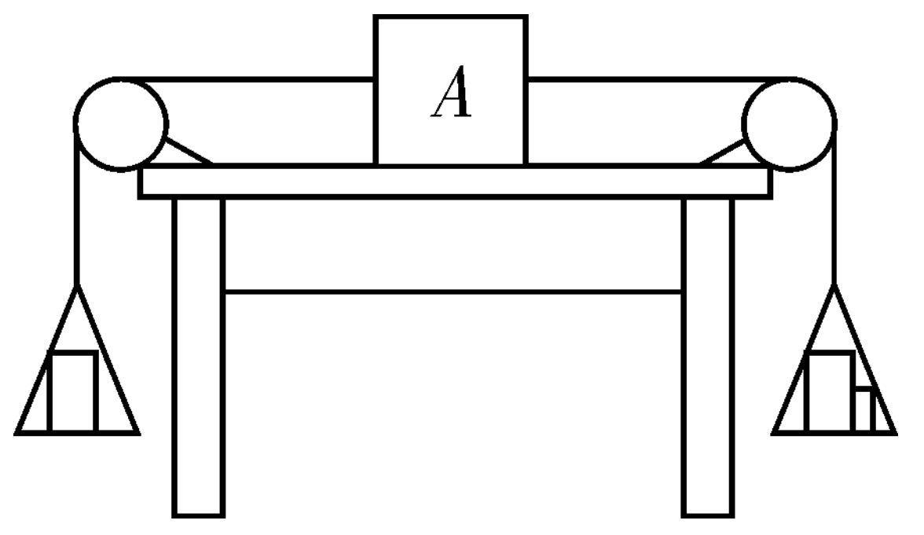
课后巩固
11.（2019·易杰原创）如图7.4－18所示，小新在实验时发现，在左盘和右盘分别同时加入一个重为2 N的物体，木块A处于静止状态，此时木块A _________（选填“有”或“没有”）受到摩擦力作用；若继续将一个重为1 N的物体轻轻放在右盘后，木块A开始做匀速直线运动，则木块处于_________ （选填“平衡”或“非平衡”）状态。此时木块受到摩擦力是_________ N。
没有
平衡
1

Slide 20
课后巩固
12.一辆质量为9 t的汽车，沿水平公路做匀速直线运动，如果已知汽车所受阻力是汽车本身重力的0.02倍，汽车的牵引力是多少？（g＝10 N/kg）
1 800 N

Slide 21
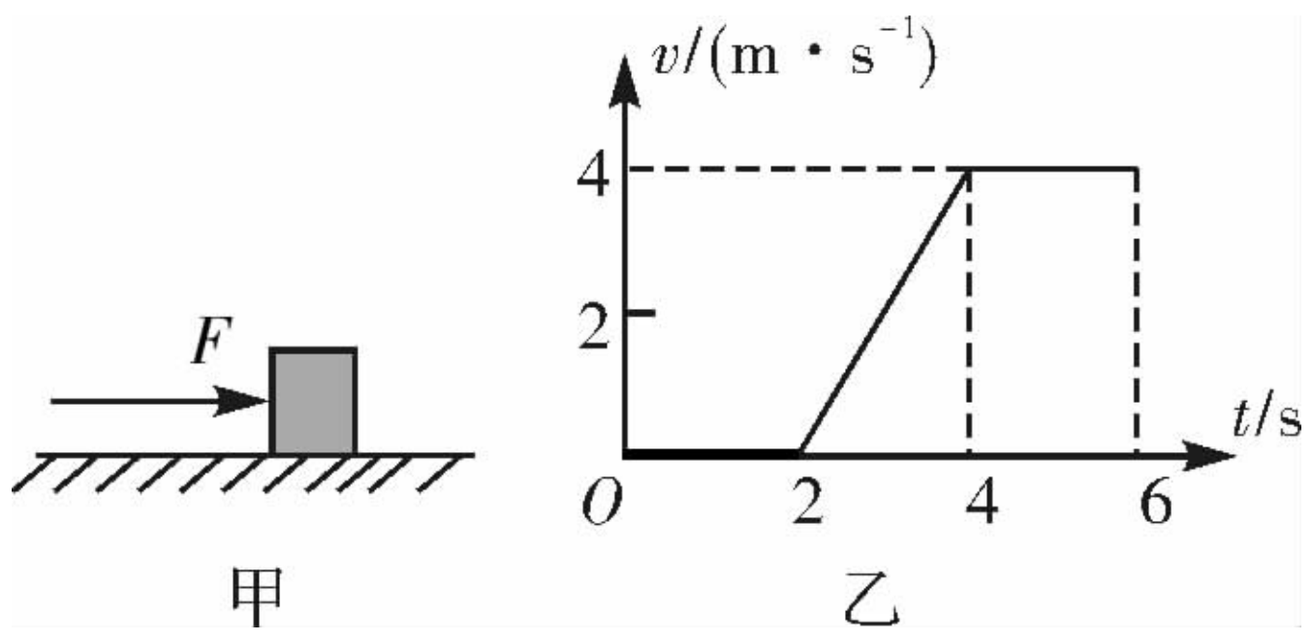
培优提升
1.如图7.4－19甲，放在水平地面上的物体，受到一个水平向右的推力F，物体的速度v与时间t的关系图象如图7.4－19乙。下列说法正确的是（ ）
A.物体在0～2 s没有被推动，此过程推力小于摩擦力
B.物体在2～4 s做加速运动过程，摩擦力随速度变大
C.物体在4～6 s速度最大，此过程推力大于摩擦力
D.物体在2～6 s的过程中，摩擦力保持不变
D

Slide 22
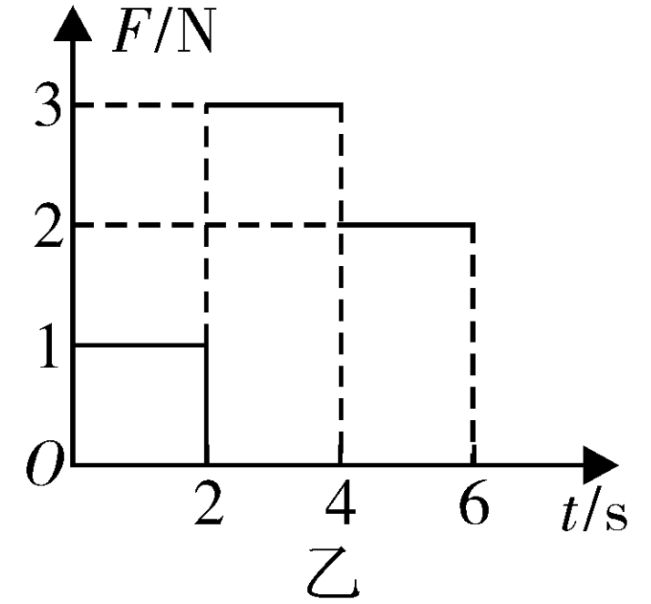
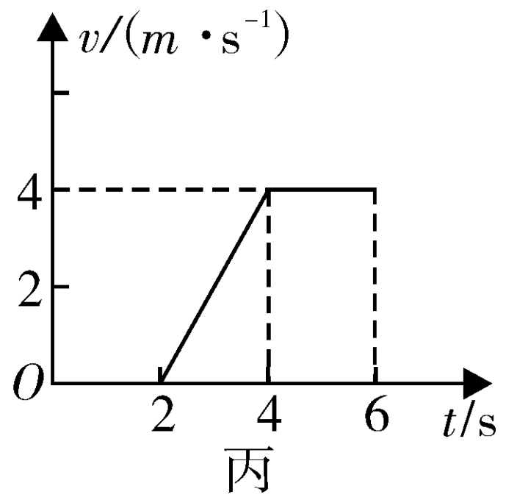
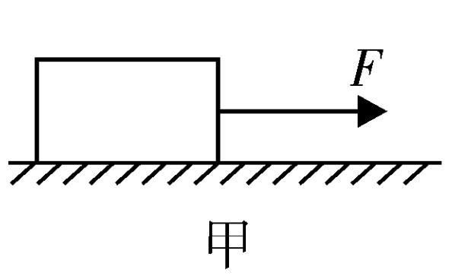
培优提升
2.如图7.4－20甲所示，放在水平地面上的物体，受到方向不变的水平拉力F的作用，F的大小与时间关系如图7.4－20乙所示，物体运动的速度与时间的关系如图7.4－20丙所示。则下列说法中正确的是（ ）
A.0～2 s内物体不受摩擦力的作用
B.2～4 s内物体受到的摩擦力与拉力是一对平衡力
C.2～4 s内物体做匀速直线运动
D.2～4 s内物体所受摩擦力大小为2 N
D

Slide 23
培优提升
3.水平面上用20 N的力推一个物体，物体未推动，则摩擦力_________ （选填“大于”“小于”或“等于”）20 N；当推力为25 N时，物体做匀速直线运动，则摩擦力为_________ N；当推力变为30 N时，摩擦力的大小为_________ N。
等于
25
25

